Slide 1
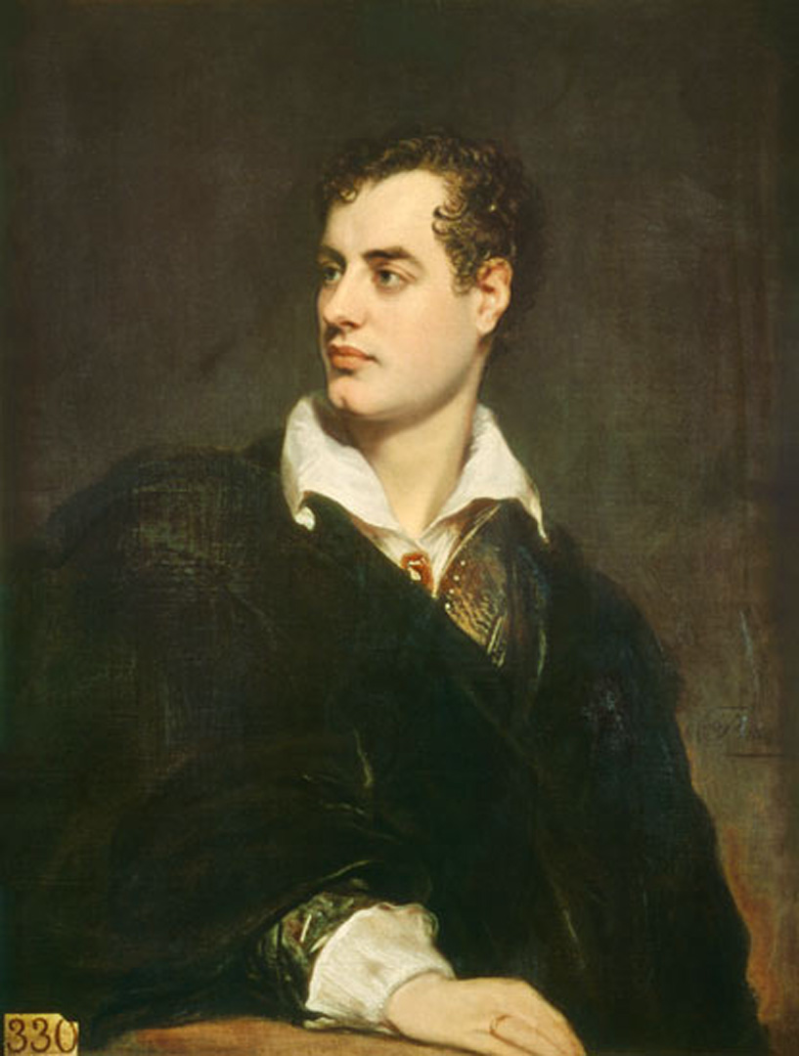
Джордж Гордон Ноел Байрон 1788 -1824
Вплив творчості Байрона на розвиток романтизму в Європі

Slide 6
Паспорт – характеристика твору
1. Автор
2.Назва твору
3.Літературний рід
4.Жанр
5 Вид лірики
6.Тема твору
7. Ідея твору
8. Образи твору
9.Засоби художньої виразності.

